Slide 1
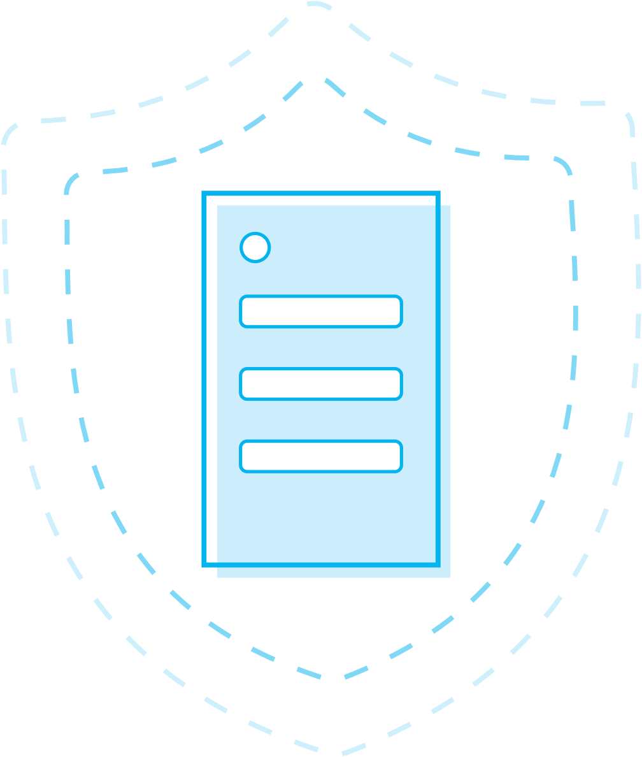
Software gemeinsam schützen
Wir alle spielen eine Rolle beim Schutz des weltweiten Codes – Entwickler, Betreiber, Forscher und Sicherheitsteams. Auf GitHub arbeiten Teams zusammen, um die weltweite Software bei jedem Schritt zu schützen.
GitHubs Ansatz zur Sicherheit
Schutz der Codebasis
Automatisierte Updates
Sicherheits-warnungen
Geheimes Scannen
Automatisierte Sicherheitsup-dates schützen Projekte und halten sie auf dem neuesten Stand, indem sie auf anfällige Komponenten überwacht werden
Arbeitet mit Sicherheitsfor-schern, Betreibern und Entwicklern zusammen, damit keine neuen Sicherheitslücken in Softwareprojekte gelangen
Verfolgt Schwachstellen in Paketen von unterstützten Paketmanagern mithilfe der Daten von Sicherheitsfor-schern, Betreibern und der National Vulnerability Database
Überwacht öffentliche und private Speicher auf bekannte Geheim-formate und benachrichtigt sofort entweder den Anbieter des Geheimformats oder die Adminis-tratoren privater Speicher, wenn Geheimformate gefunden werden

